Slide 1

نمودارهای درختی زمین شناسی
جهت تسلط بر مباحث کتاب درسی

Slide 2
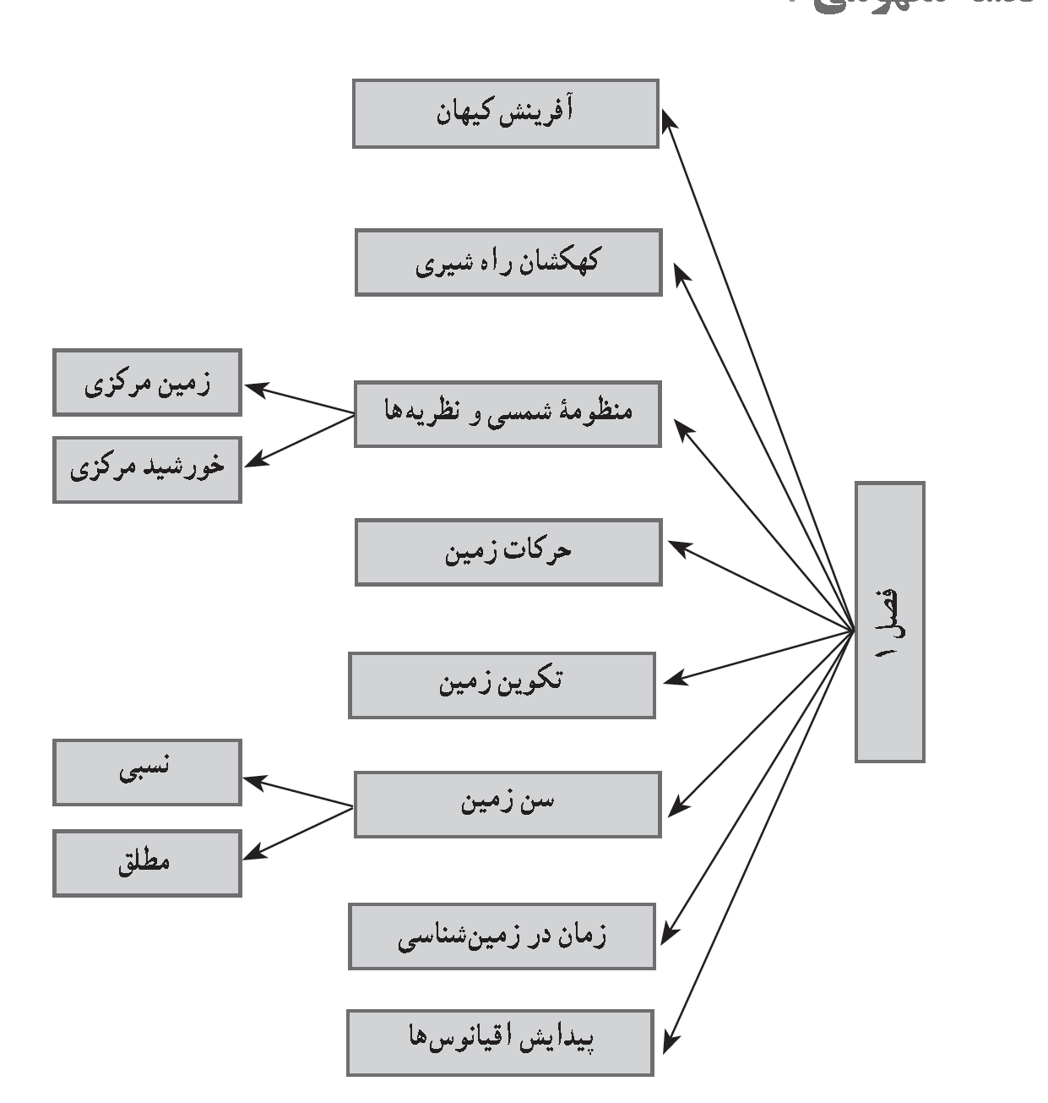
درس اول

Slide 3
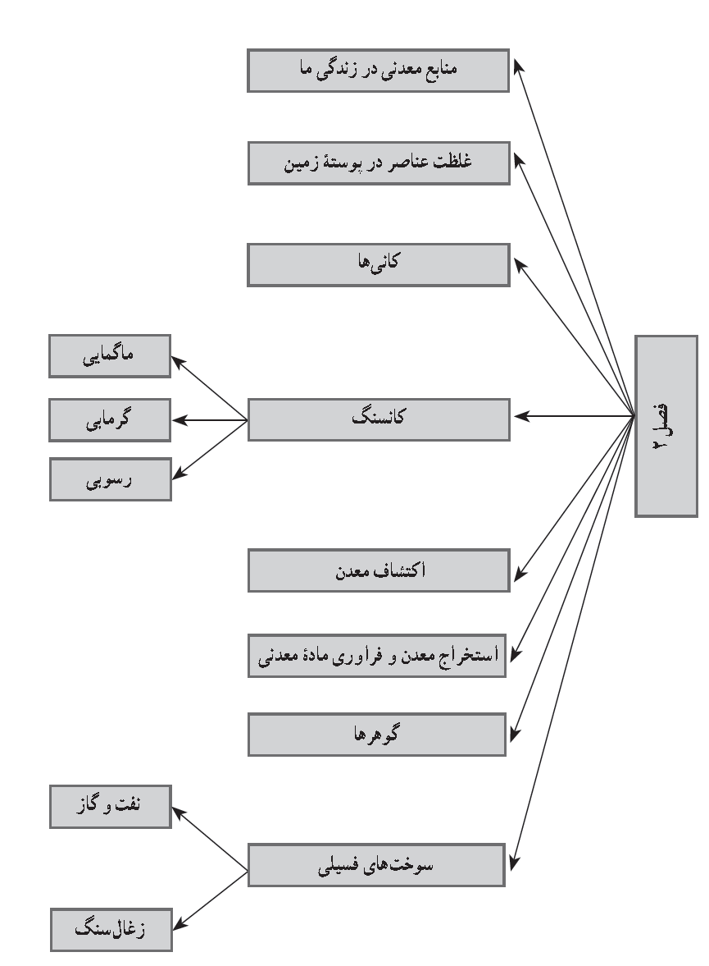
درس دوم

Slide 4
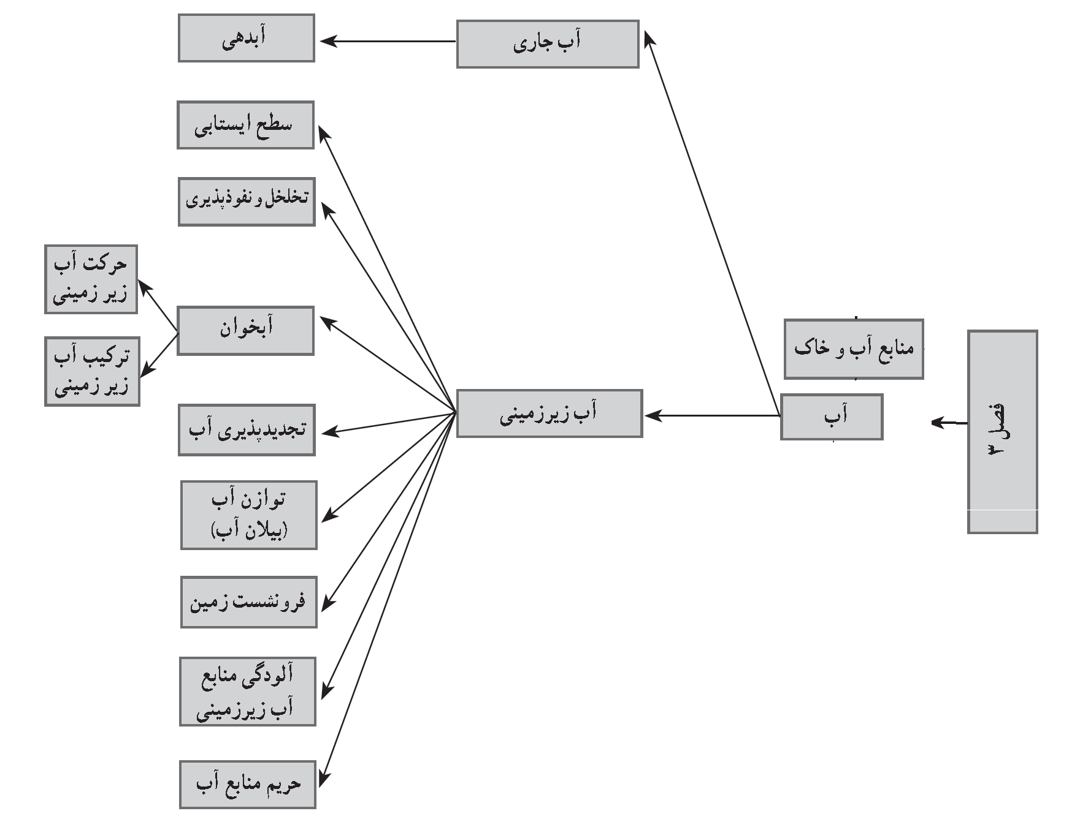
درس سوم

Slide 5
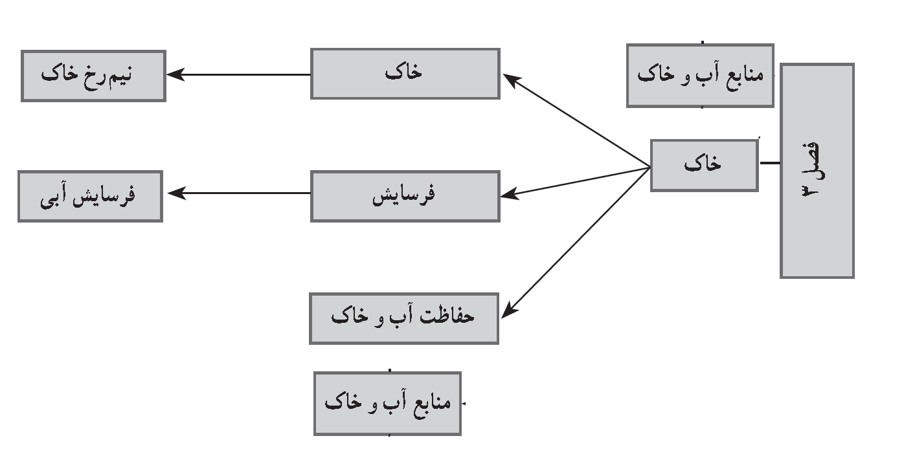
درس سوم

Slide 6
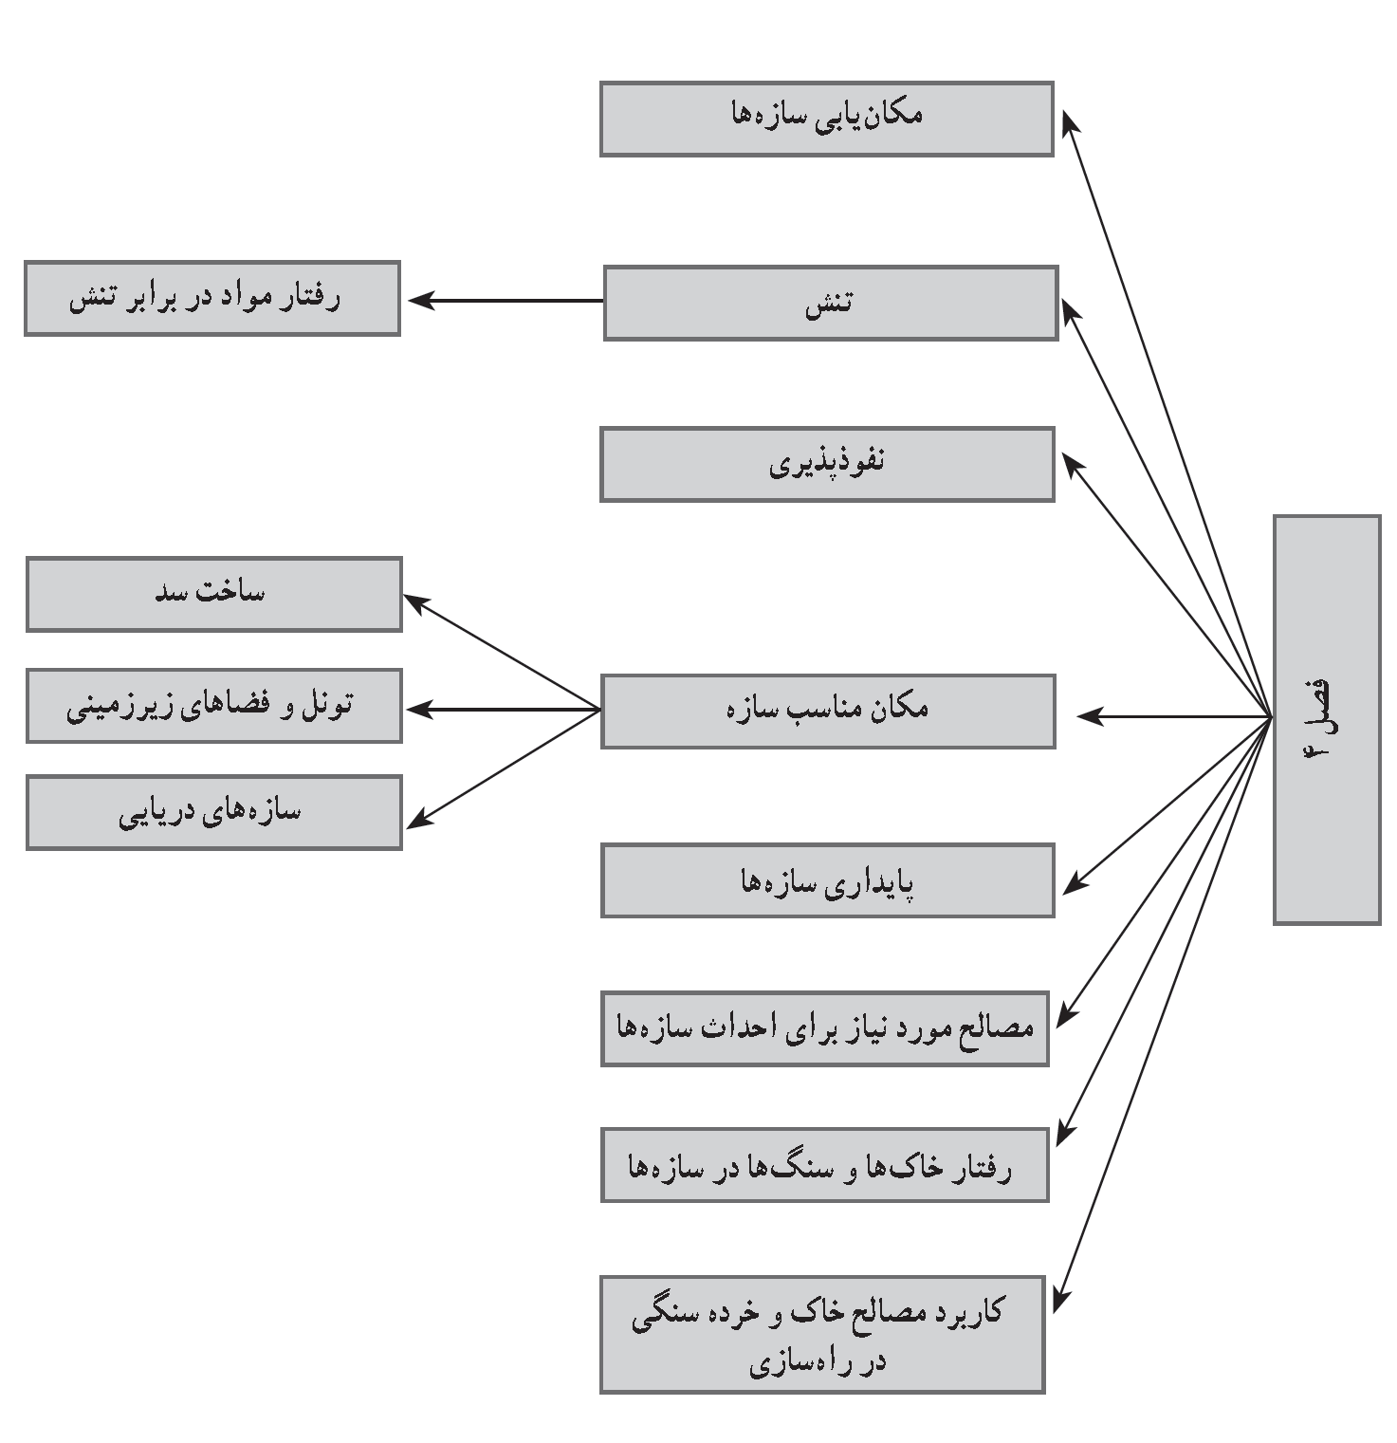
درس چهارم

Slide 7
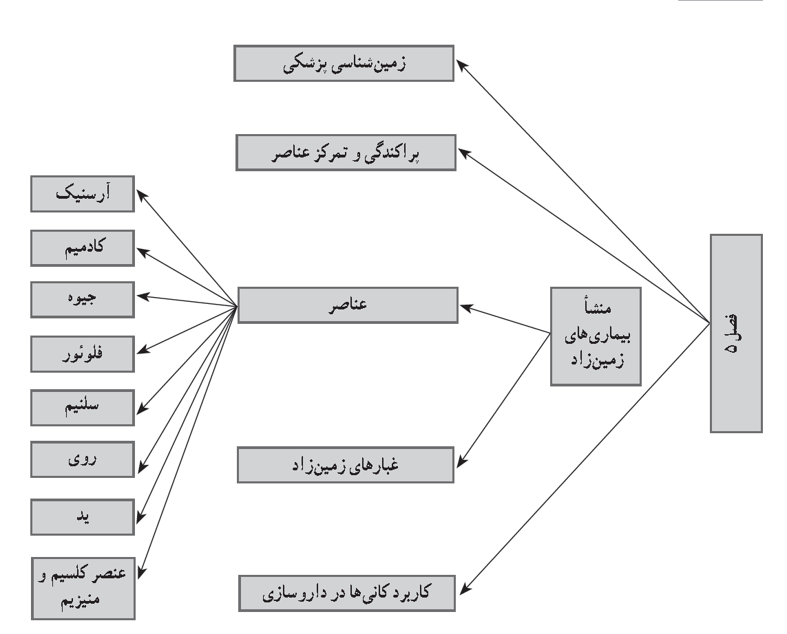
درس
پنجم

Slide 8
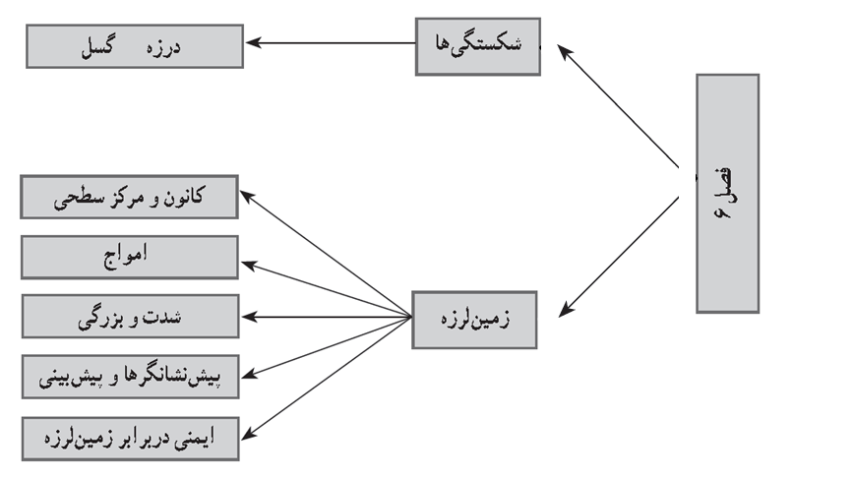
درس ششم

Slide 9
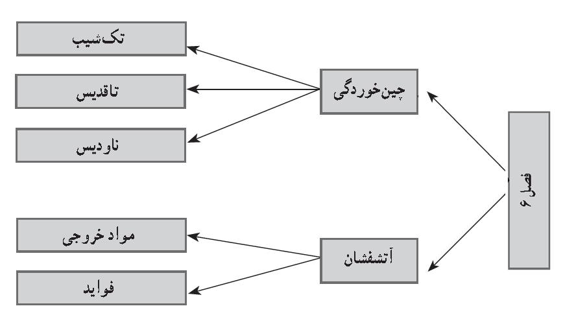
درس ششم

Slide 10
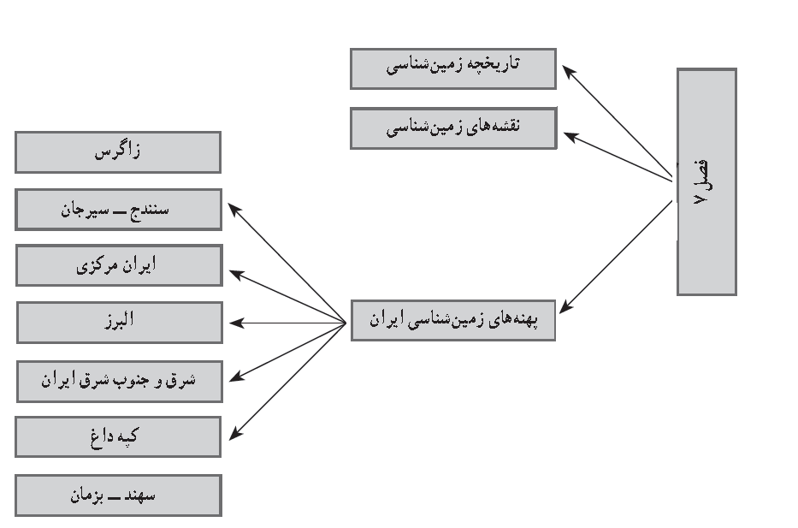
درس هفتم

Slide 11
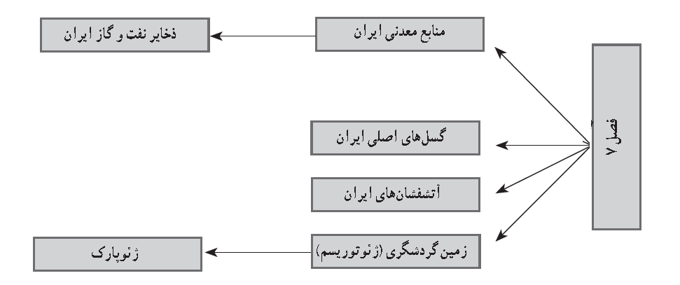
درس هفتم

